Slide 1


Natura 2000 teritorijų valdymo, stebėsenos ir analizės procesų stiprinimas
Dalius Dapkus
Valstybinės saugomų teritorijų tarnybos
Metodinio-analitinio centro vadovas

Slide 2
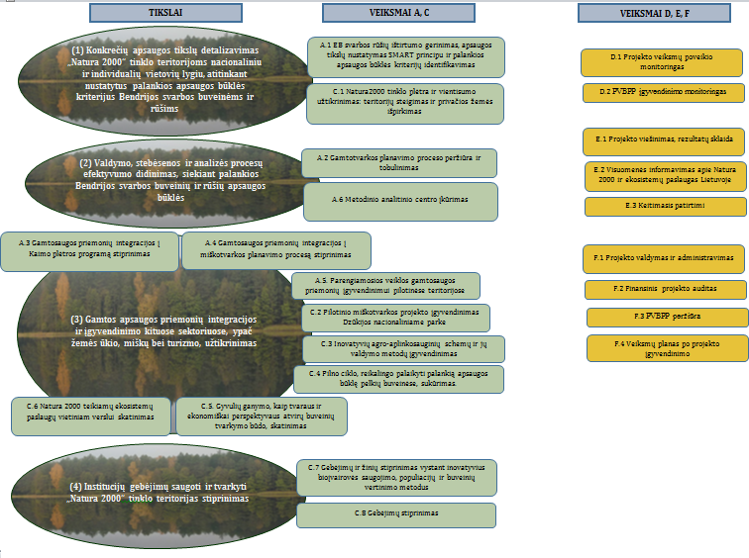


Slide 3



A.1. EB svarbos rūšių ištirtumo gerinimas, apsaugos tikslų nustatymas SMART principu ir palankios apsaugos būklės kriterijų identifikavimas
Atlikta ne mažiau kaip 27 mažai žinomų EB svarbos rūšių inventorizacija Lietuvoje;
Duomenys apie naujas rūšių radavietes pateikti SRIS;
Nustatyta EB svarbos rūšių (101) populiacijų būklė nacionaliniu lygmeniu;
Nustatyti EB svarbos (101) rūšių ir buveinių (54 tipai) apsaugos tikslai Natura 2000 teritorijų lygmeniu;
Identifikuotos potencialios BAST ir PAST;
Veiklos trukmė: 2018-2021 m.;
Partneriai:

Slide 4




C.1. Natura 2000 tinklo plėtra ir vientisumo užtikrinimas: teritorijų steigimas ir privačios žemės išpirkimas
Įsteigtos naujos BAST ir PAST teritorijos, patikslintos
esamų BAST ir PAST ribos;
Įgyvendintos reikiamos apsaugos priemonės;
Išpirkta ne mažiau kaip 100 ha privačios miškų ir žemės ūkio paskirties žemės Natura 2000 teritorijose;
Pasirašyta ne mažiau kaip 50 apsaugos sutarčių su privačios žemės savininkais siekiant išsaugoti jų valdose aptinkamas EB svarbos rūšis ir buveines;
Natura 2000 tinklas funkcionuoja kaip vientisas ekologinis tinklas;
Trukmė: 2018-2027 m.
Partneriai:

Slide 5
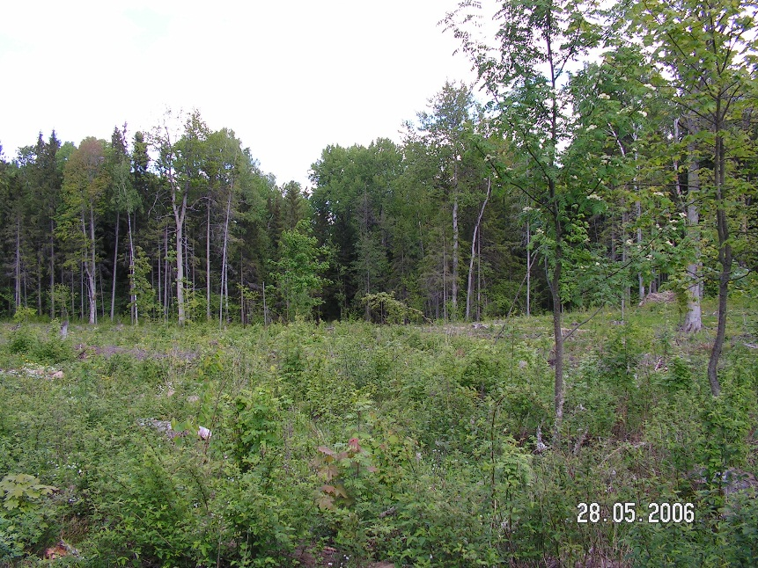
A.2. Gamtotvarkos planavimo proceso peržiūra ir tobulinimas
Peržiūrėtas ir patobulintas gamtotvarkos planavimo procesas;
Sudarytos sąlygos gamtotvarkos planavimo procedūras perkelti į elektroninę erdvę;
Pagal naują modelį parengta ne mažiau kaip 20 naujų Natura 2000 teritorijų gamtotvarkos planų ir atnaujinta ne mažiau kaip 50 jau patvirtintų;
Trukmė: 2018-2027 m.
Partneriai:

Slide 6
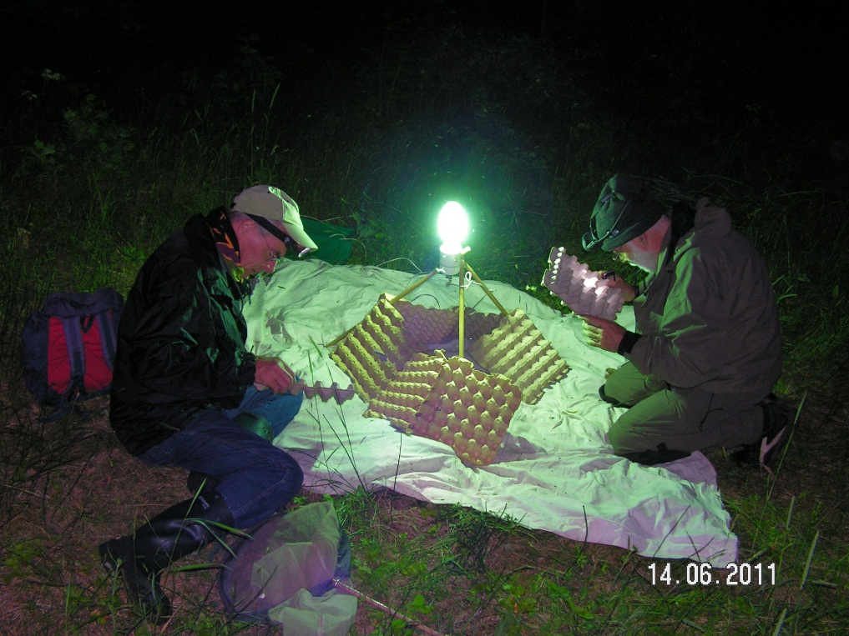
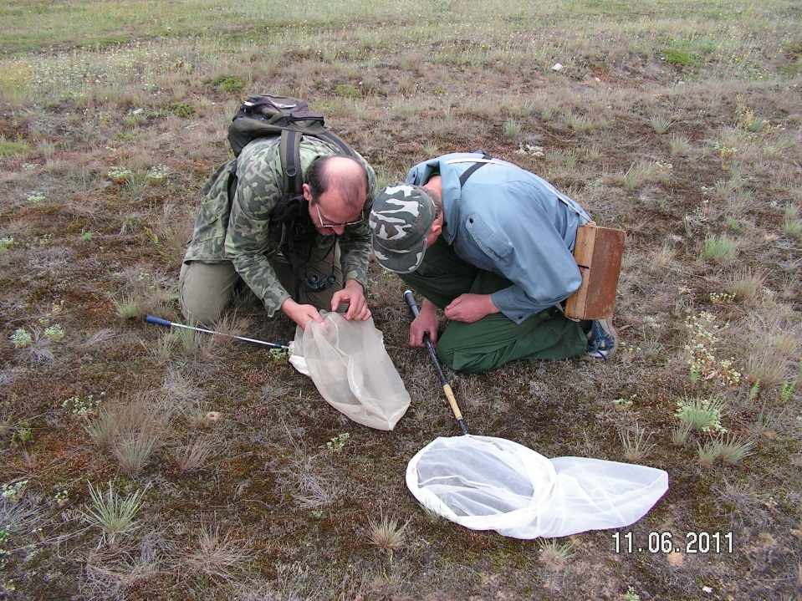
A.6. Metodinio-analitinio centro įkūrimas
Tikslas – suburti didelę patirtį turinčius gamtosaugos ekspertus LIFE integruoto projekto veiklų ir Prioritetinės veiksmų bendrosios priemonių programos (PAF) įgyvendinimui

Slide 7
A. 6. Metodinio-analitinio centro įkūrimas
Projekto veiklų įgyvendinimas;
Duomenų apie EB svarbos rūšis ir buveines rinkimo ir analizės metodų sukūrimas;
Saugomų rūšių ir natūralių buveinių apsaugos būklės įvertinimas;
Visų Natura 2000 teritorijų apsaugos tikslų ir būtinų apsaugos priemonių nustatymas;
Prioritetinių rūšių apsaugos veiksmų planų rengimas;
Ekspertinės pagalbos teikimas poveikio Natura 2000 teritorijoms vertinimo procedūrų metu;

Slide 8
A.6. Metodinio-analitinio centro įkūrimas
Konsultacijų, metodinės pagalbos biologinės įvairovės išsaugojimo ir stebėsenos klausimais teikimas;
Saugomų teritorijų (Natura 2000) steigimo dokumentų rengimas;
Tolimesnis SRIS ir monitoringo duomenų bazių administravimas bei tobulinimas, duomenų kokybės užtikrinimas;
Projekto veiklų įgyvendinimo efektyvumo stebėsena ir analizė;
Papildomų finansavimo šaltinių paieška.

Slide 9

C.7.1. Institucijų gebėjimų saugoti ir tvarkyti „Natura 2000“ tinklo teritorijas stiprinimas
Inovatyvių biologinės įvairovės apsaugos metodų įgyvendinimas:
Parengta Biologinės įvairovės nykimo sustabdymo (No Net Loss) koncepcija, ir/arba
Parengta Biologinės įvairovės kompensavimo (Biodiversity Offsetting) koncepcija.
Trukmė: 2018-2023 m.
Partneris:

Slide 10



D.1. Gamtosauginių priemonių efektyvumo stebėsena
Projekto veiklų poveikio vertinimas vietos lygmeniu;
Projekto veiklų poveikio vertinimas nacionaliniu lygmeniu (Natura 2000 tinklo mastu).
Stebimi rodikliai: gamtosauginiai, socialiniai ir ekonominiai.
Studija: Natura 2000 tinklo vertinimas socio-ekonominiu požiūriu.
Trukmė: 2018-2027 m.
Partneriai:

Slide 11




